Slide 1
Ανάπτυξη Εκπαιδευτικού Λογισμικού
Ενότητα # 13: Scratch και φυσική αλληλεπίδραση
Θαρρενός Μπράτιτσης
Παιδαγωγικό Τμήμα Νηπιαγωγών

Slide 2
Άδειες Χρήσης
Το παρόν εκπαιδευτικό υλικό υπόκειται σε άδειες χρήσης Creative Commons.
Για εκπαιδευτικό υλικό, όπως εικόνες, που υπόκειται σε άλλου τύπου άδειας χρήσης, η άδεια χρήσης αναφέρεται ρητώς.

Slide 3
Χρηματοδότηση
Το παρόν εκπαιδευτικό υλικό έχει αναπτυχθεί στα πλαίσια του εκπαιδευτικού έργου του διδάσκοντα.
Το έργο «Ανοικτά Ακαδημαϊκά Μαθήματα στο Πανεπιστήμιο Αθηνών» έχει χρηματοδοτήσει μόνο τη αναδιαμόρφωση του εκπαιδευτικού υλικού.
Το έργο υλοποιείται στο πλαίσιο του Επιχειρησιακού Προγράμματος «Εκπαίδευση και Δια Βίου Μάθηση» και συγχρηματοδοτείται από την Ευρωπαϊκή Ένωση (Ευρωπαϊκό Κοινωνικό Ταμείο) και από εθνικούς πόρους.

Slide 4
Σκοποί ενότητας
Στην ενότητα αυτή εξετάζονται οι δυνατότητες που ενσωματώνει το Scratch για αλληλεπίδραση με το φυσικό κόσμο, μέσα από πρόσθετες συσκευές. Στόχος είναι να κατανοήσουν οι φοιτητές την έκταση των δυνατοτήτων που προσφέρει το εργαλείο

Slide 5
Περιεχόμενα ενότητας
Διάδραση μέσω ειδικών συσκευών (digitizers)
Διάδραση μέσω πρόσθετων συσκευών αισθητήρων
Διάδραση με το σώμα
Διάδραση μέσω webcamera

Slide 6
Παράδειγμα 1
Αξιοποιήθηκε υπολογιστής με ενσωματωμένο digitizer. Πλέον μπορούν να χρησιμοποιηθούν οθόνες αφής.
Ο δείκτης του ποντικιού ελέγχονταν με ένα ειδικό στυλό (θα μπορούσε να είναι το δάχτυλο σε οθόνη αφής)
Διδασκαλία της συμπεριφοράς του πεζού στο δρόμο
Με την πένα αποτυπώνεται η διαδρομή του χαρακτήρα για να συζητηθούν τα λάθη με το παιδί

Slide 7
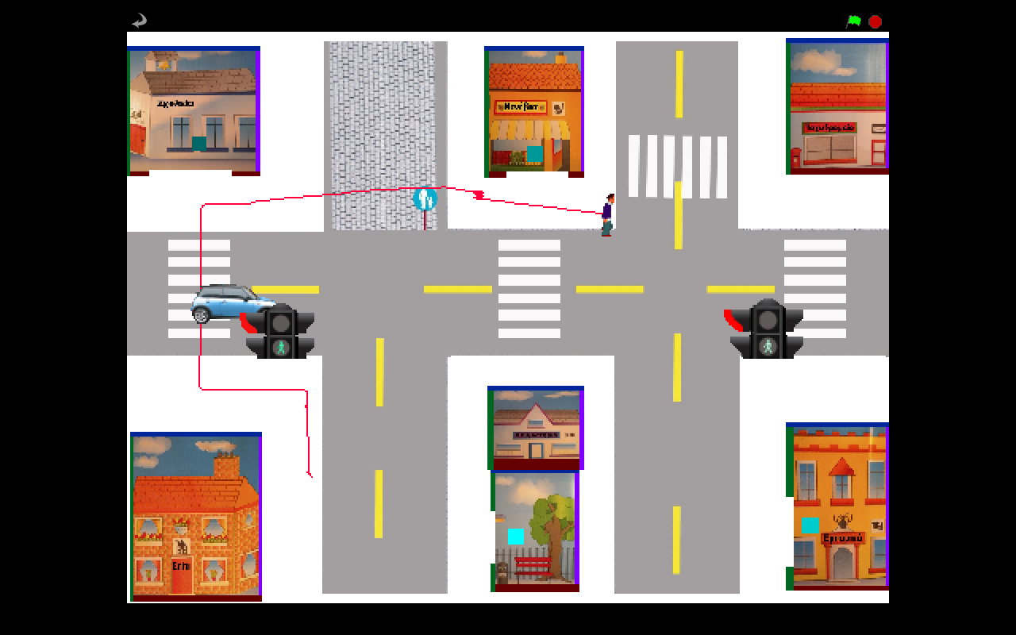
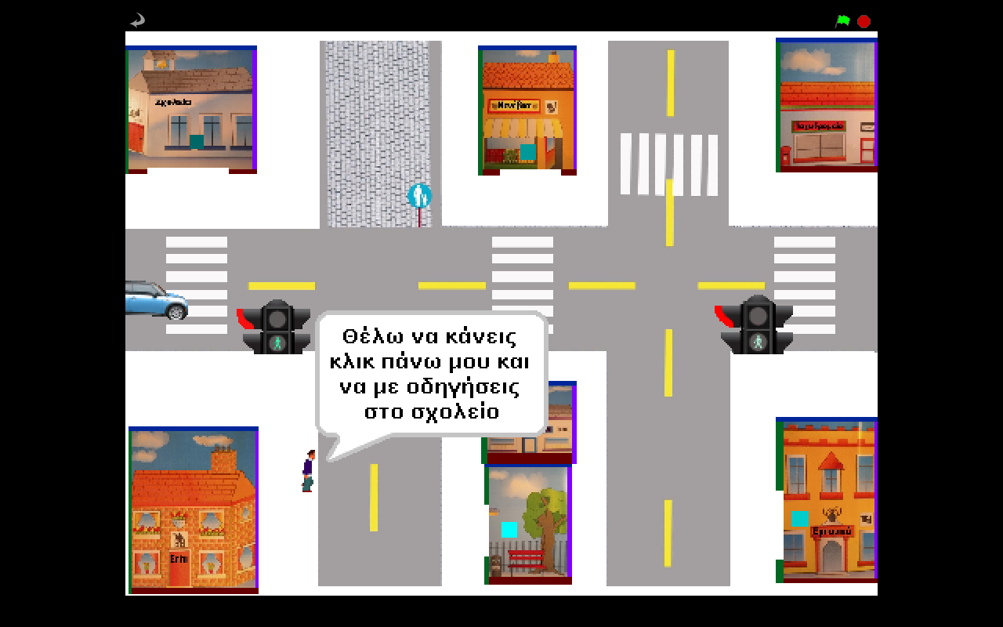
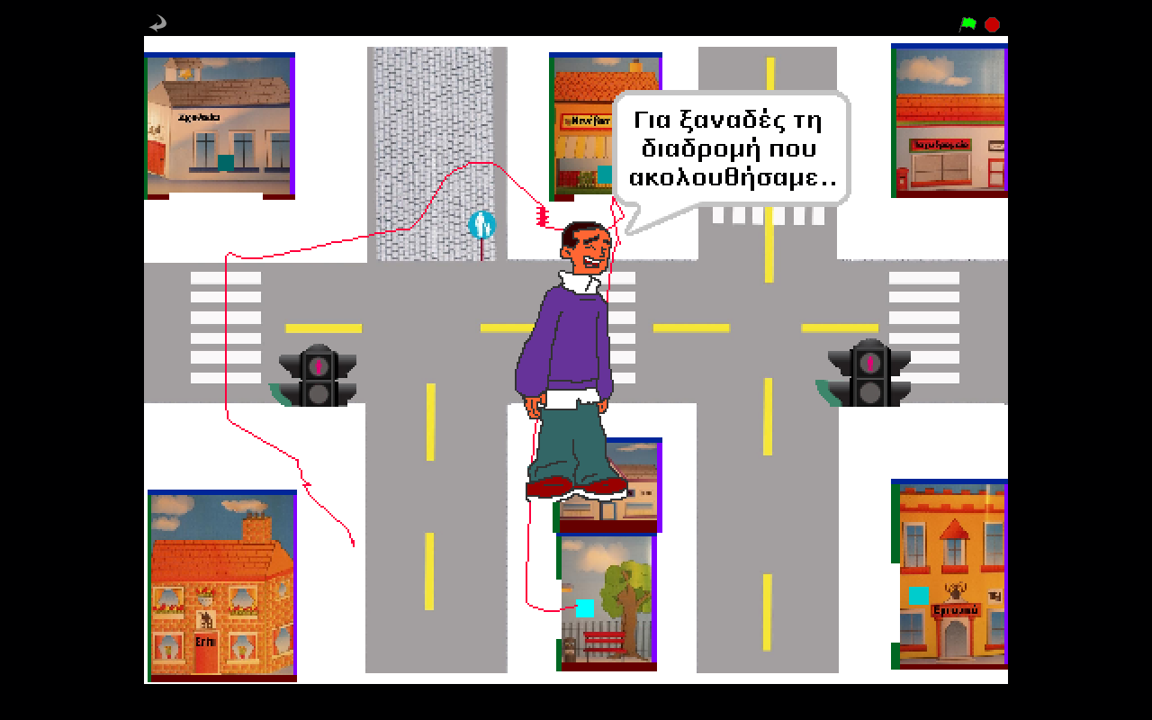

Slide 8
Παράδειγμα 2
Ειδική πλακέτα αισθητήρων που ενσωματώνει:
Ροοστάτες,
Μετρητές ωμικών αντιστάσεων
Μπουτόν
Αισθητήρα φωτός
Αισθητήρα ήχου

Slide 9
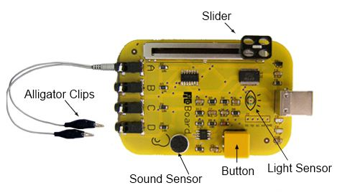

Slide 10
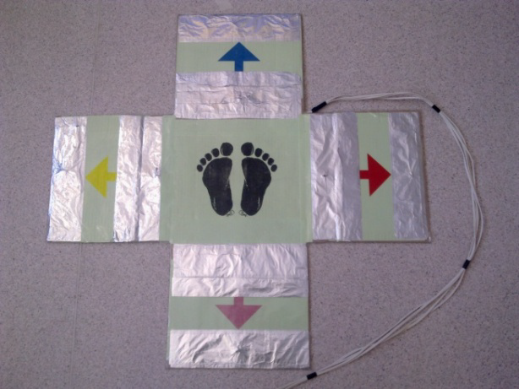
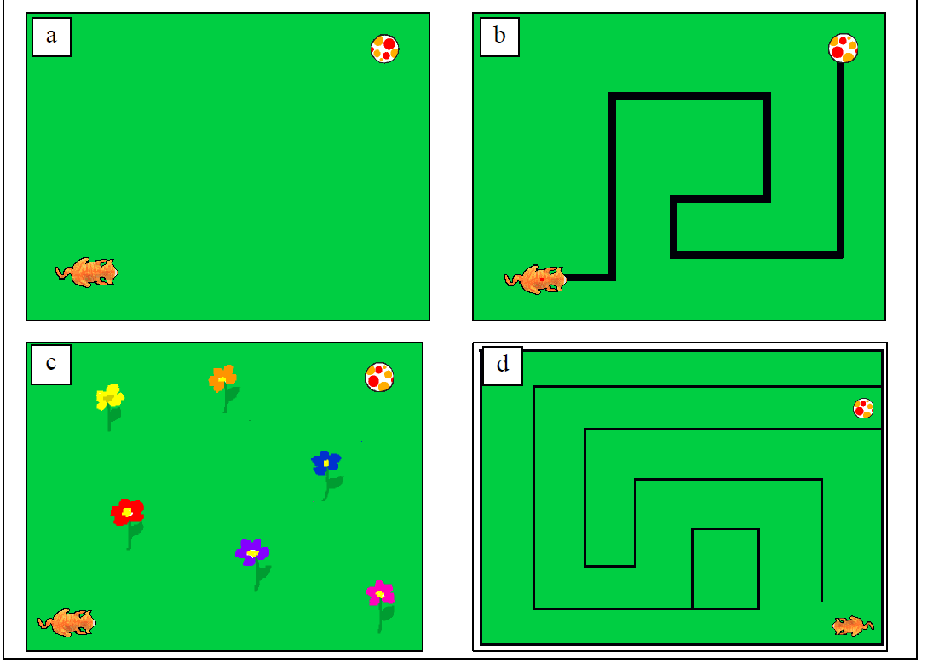
Παράδειγμα χρήσης
Εξωτερική κατασκευή που συνδέεται με την πλακέτα.
Διδασκαλία κατεύθυνσης στο νηπιαγωγείο

Slide 11
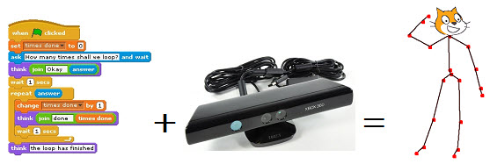
Φυσικές διεπαφές
Το Scratch μπορεί να συνεργαστεί με τον αισθητήρα kinect της παιχνιδοκονσόλας Xbox για να παρέχει τη δυνατότητα αλληλεπίδρασης με κινήσεις του σώματός μας

Slide 12
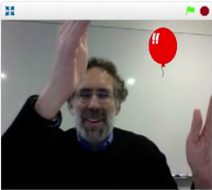
Scratch 2.0 και webcamera
Στην έκδοση 2.0 το Scratch επιτρέπει την αλληλεπίδραση με το φυσικό χώρο αξιοποιώντας μια απλή webcamera

Slide 13
Οδηγίες (1 από 4)
Το πρότυπο παρουσίασης (template) περιέχει συγκεκριμένες διατάξεις διαφανειών. Προτιμήστε μια από τις 9 προκαθορισμένες διατάξεις.

Slide 14
Οδηγίες (2 από 4)
Κάθε διαφάνεια πρέπει να έχει τίτλο που να είναι μοναδικός.
Ο τίτλος διαφάνειας είναι bold 44pt και δεν πρέπει να ξεπερνάει τις 2 γραμμές. (Στις 2 γραμμές το μέγεθος γραμματοσειράς προσαρμόζεται αυτόματα από το πρόγραμμα σε 40pt).
Χρησιμοποιήστε τα ορισμένα μεγέθη γραμματοσειρών για το κείμενο: 32pt για το πρώτο επίπεδο, 28pt για το δεύτερο, 24pt για το τρίτο, 22pt για το τέταρτο και 20pt για το πέμπτο. Μη χρησιμοποιείτε προσαρμοσμένο μέγεθος μικρότερο από 20pt.
Επιλέξτε γραμματοσειρές που είναι εύκολο να διαβαστούν και συναντώνται συχνά στα έγγραφα (π.χ. τύπου Sans Serif), όπως για παράδειγμα οι Arial, Verdana, Tahoma, Calibri.

Slide 15
Οδηγίες (3 από 4)
Μην αλλοιώνετε τα πλαίσια του τίτλου και του κειμένου ως προς το μέγεθος και τη θέση τους.
Μη χρησιμοποιείται αλλαγή χρώματος για επισήμανση λέξεων. Συνίσταται η χρήση bold.
Συνίσταται να χρησιμοποιείται 1 σχήμα, γράφημα, εικόνα, φωτογραφία ανά διαφάνεια. Συνίσταται να χρησιμοποιούνται μόνο όσα σχήματα χρειάζονται για να αποδώσουν την απαιτούμενη πληροφορία και όχι για «διακόσμηση».
Συνίσταται να χρησιμοποιούνται μέχρι 6 bullets ανά διαφάνεια. Διαφάνειες που περιέχουν μεγάλη ποσότητα πληροφορίας καλό είναι να αναλύονται σε επιμέρους διαφάνειες.

Slide 16
Οδηγίες (4 από 4)
Μην χρησιμοποιείτε εικόνες πίσω από γράμματα ως φόντο ούτε χρωματιστά πλαίσια. Για πλαίσια προτιμήστε μαύρο περίγραμμα τουλάχιστον 2pt.
Μην χρησιμοποιείτε σκιά στα γράμματα.
Μην στοιχίζετε το κείμενο σε πλήρη στοίχιση (justify).
Οι υπερσυνδέσεις να συνοδεύονται από αντιπροσωπευτικό κείμενο.
Να είναι ενεργοποιημένος ο αυτόματος ορθογραφικός έλεγχος.
Κατά την παρουσίαση, η μετάβαση μεταξύ διαφανειών να γίνεται με τον προκαθορισμένο τρόπο (enter, βέλος, κλικ) και χωρίς όριο χρόνου.

Slide 17
Βασικές Οδηγίες Προσβασιμότητας
Όλα τα αντικείμενα (π.χ. εικόνες, φωτογραφίες, σχήματα, γραφικά) πρέπει να συνοδεύονται από εναλλακτικό κείμενο περιγραφής τους.
Διασφαλίστε ότι η σειρά αυτόματης ανάγνωσης σε κάθε διαφάνεια είναι λογική: η μετατροπή κειμένου σε ομιλία «διαβάζει» τον τίτλο, τα κείμενα και τα εναλλακτικά κείμενα των αντικειμένων με τη σειρά που έχουν εισαχθεί και όχι με τη σειρά που εμφανίζονται στη διαφάνεια.
Ελέγξτε την ορατότητα για χρήστες με αχρωματοψία.
Ακολουθείστε τις ειδικές οδηγίες για επιστημονικά σύμβολα, ηχητικά αρχεία και video clips.

Slide 18
Τέλος ενότητας

